Slide 1
Structure machine 2
Ch2. La logique combinatoire
(Partie 2)

Slide 2
Plan de la présentation
2. Portes logiques à circuits intégrés
2.1. CMOS versus TTL
2.2. Séries CMOS
2.3. Séries TTL
2.4. Types de portes logiques à CI
2.5. Boîtiers de CI (Configuration du brochage de quelques portes logiques à CI)
3. Circuits logiques combinatoires de base
4. Conception de circuits logiques combinatoires
5. Propriété universelle des portes NON-ET et NON-OU
6. Logique combinatoire avec portes NON-ET et NON-OU

Slide 3
2. Portes logiques à circuits intégrés
2.1. CMOS versus TTL
TTL
  Plus rapide
  Non sensibles aux décharges électriques
CMOS
  Consommation faible
  Vitesse de commutation (améliorée)
  Sensibles aux décharges électriques

Slide 4
2. Portes logiques à circuits intégrés (suite)
2. 2. Séries CMOS
74 ou 54 LETTRES Nombre
  74 ➔ usage générale
  LETTRES ➔ série
  Nombre ➔ Type d’élément logique
Séries CMOS de base 5V
  74HC et 74HCT ➔ CMOS rapides
  74AC et 74 ACT ➔ CMOS avancés
  74AHC et 74AHCT ➔ CMOS rapides avancés
Séries CMOS de base 3.3V
  74LV➔ CMOS à faible tension
  74LVC➔ CMOS à faible tension
  74ALVC ➔ CMOS avancés à faible tension

Slide 5
2. Portes logiques à circuits intégrés (suite)
2.3. Séries TTL
74 ou 54 LETTRES Nombre
  74 ➔ usage générale
  LETTRES ➔ série
  Nombre ➔ Type d’élément logique
Séries TTL
  74 ➔ TTL standard (sans lettre)
  74S ➔ TTL Schottky
  74AS ➔ TTL Schottky avancé
  74LS ➔ TTL Schottky à faible consommation
  74ALS ➔ TTL Schottky avancé à faible consommation
  74F ➔ TTL rapide

Slide 6
2. Portes logiques à circuits intégrés (suite)
2.4. Types de portes logiques à CI
00 ➔ CI à 4 portes NON-ET (2 entrées)
02 ➔ CI à 4 portes NON-OU (2 entrées)
04 ➔ CI à 6 inverseurs (portes NON)
08 ➔ CI à 4 portes ET (2 entrées)
10 ➔ CI à 3 portes NON-ET (3 entrées)
11 ➔ CI à 3 portes ET (3 entrées)
20 ➔ CI à 2 portes NON-ET (4 entrées)
21 ➔ CI à 2 portes ET (2/4 entrées)
27 ➔ CI à 3 portes NON-OU (3 entrées)
30 ➔ CI à une porte NON-ET (8 entrées)
32 ➔ CI à 4 portes OU (2 entrées)
86 ➔ CI à 4 portes OU exclusif (2 entrées)
133 ➔ CI à 1 NON-ET (13 entrées)
74LS04 ➔ CI à 6 inverseurs (portes NON) TTL Schottky à faible consommation

Slide 7
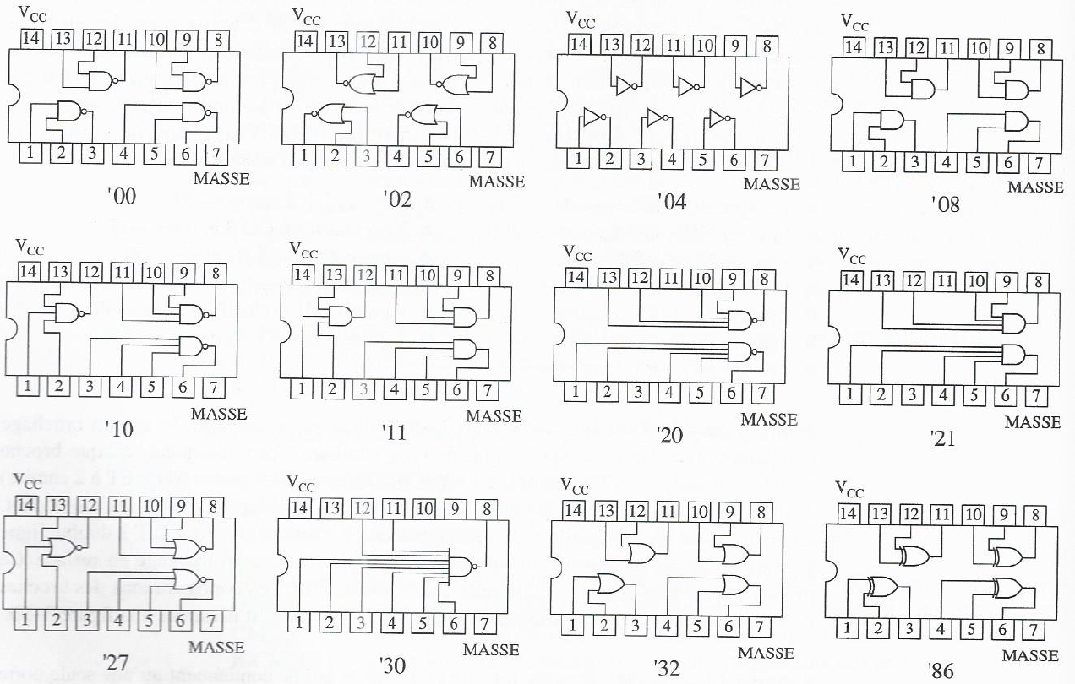
2. Portes logiques à circuits intégrés (suite)
2. 5. Boîtiers de CI (Configuration du brochage de quelques portes logiques à CI)

Slide 8
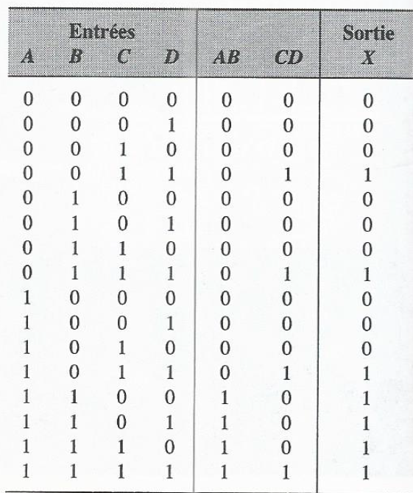
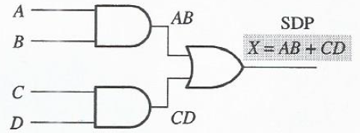
3. Circuits logiques combinatoires de base
3.1. Définition
Portes logiques interconnectées (sans stockage)➔ Circuit logique combinatoire
3.2. Logique ET-OU
➔ SDP (somme de produits)
SDP ➔ Logique ET-OU
Diagramme logique d’un circuit ET-OU avec symboles de formes distinctes
Table de vérité du circuit ET-OU

Slide 9
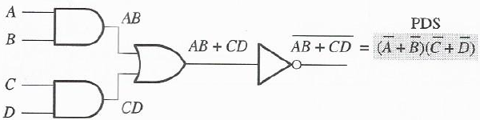
3. Circuits logiques combinatoires de base (suite)
3.3. Logique ET-OU-NON
➔ PDS (produit des sommes)
Circuit ET-OU + Complémentation de la sortie ➔ Circuit ET-OU-NON
Théorèmes de DEMORGAN ➔ (PDS avec des entrées complémentées ➔(peut
être réalisé par un) circuit ET-OU-NON)
Diagramme logique d’un circuit ET-OU-NON avec symboles de formes distinctes

Slide 10
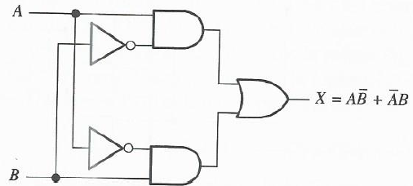
3. Circuits logiques combinatoires de base (suite)
3.4. Logique OU exclusif
(expression logique de la porte OU exclusif)
Diagramme logique de la porte OU exclusif avec symboles de formes distinctes

Slide 11
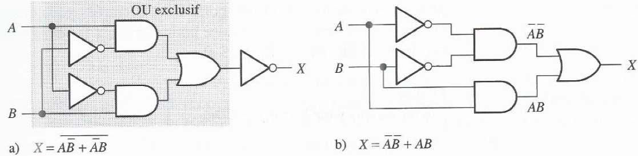
3. Circuits logiques combinatoires de base (suite)
3.5. Logique NON-OU exclusif
:
Théorèmes de DeMorgan
Diagramme logique de la porte NON-OU exclusif avec symboles de formes distinctes

Slide 12
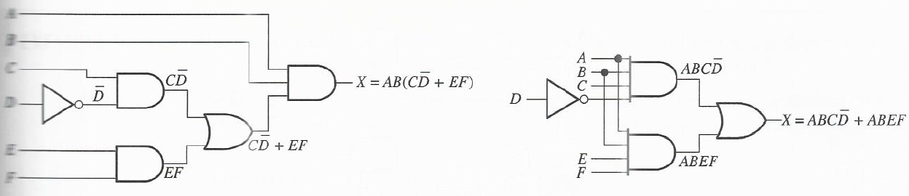
4. Conception de circuits logiques combinatoires
4.1. D’une expression booléenne à un circuit logique
:
➔ Circuit logique
➔ ➔ Circuit logique
Le délai de propagation total d’un circuit (nombre de portes entre l’entrée et la
sortie augmente ➔ le retard de propagation augmente)
Il est préférable de réduire un circuit en une SDP pour minimiser le délai de
propagation.

Slide 13
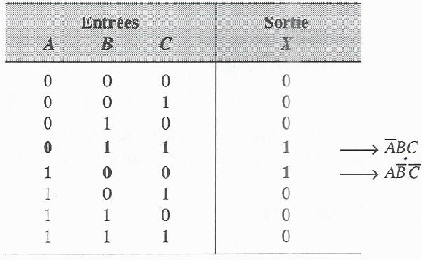
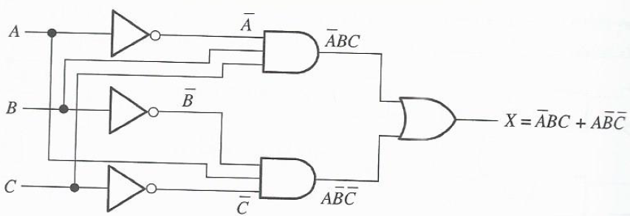
4. Conception de circuits logiques combinatoires (suite)
4.2. D’une table de vérité à un circuit logique
:
Table de vérité➔ ➔

Slide 14
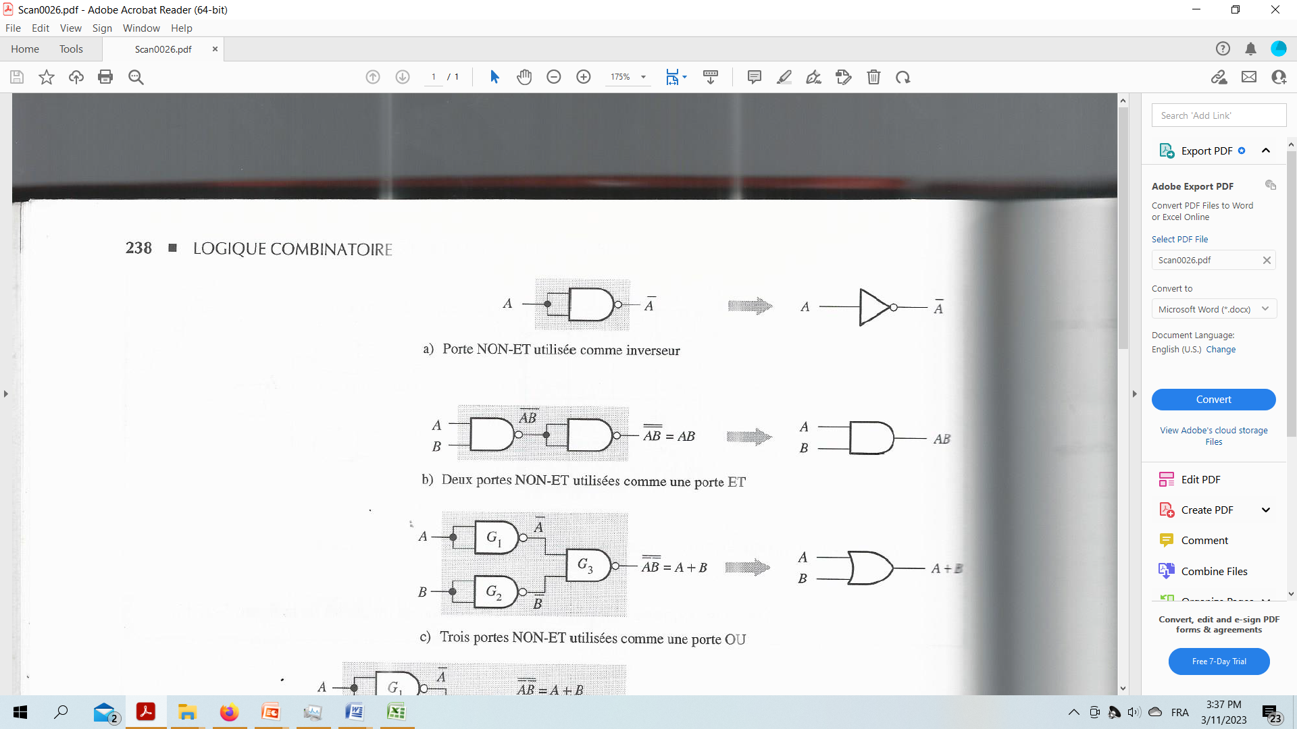
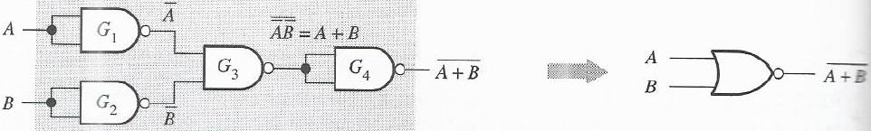
5. Propriété universelle des portes NON-ET et NON-OU
5.1. La porte NON-ET comme élément logique universel
:
Porte NON-ET en reliant toutes ses entrées pour former une seule ⬅➔ Inverseur
(Porte NON-ET + Porte NON-ET en reliant toutes ses entrées pour former une seule) ⬅➔ Porte ET
(Porte NON-ET en reliant toutes ses entrées pour former une seule + Porte NON-ET en reliant toutes ses entrées pour former une seule + Porte NON-ET) ➔ Porte OU
(2 x Porte NON-ET en reliant toutes ses entrées pour former une seule + Porte NON-ET + Porte NON-ET en reliant toutes ses entrées pour former une seule) ⬅➔ Porte NON-OU

Slide 15
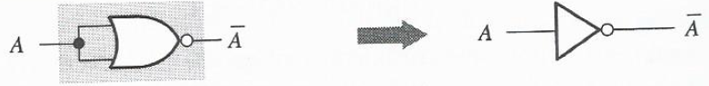

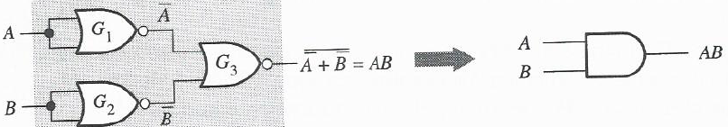
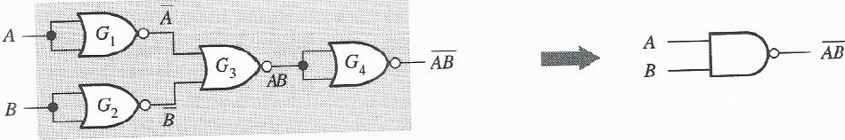
5. Propriété universelle des portes NON-ET et NON-OU
5.2. La porte NON-OU comme élément logique universel
:
Porte NON-OU en reliant toutes ses entrées pour former une seule ⬅➔ Inverseur
(Porte NON-OU + Porte NON-OU en reliant toutes ses entrées pour former une seule) ⬅➔ Porte OU
(2 X Porte NON-OU en reliant toutes ses entrées pour former une seule + Porte NON-OU) ➔ Porte ET
(2 x Porte NON-OU en reliant toutes ses entrées pour former une seule + Porte NON-OU + Porte NON-OU en reliant toutes ses entrées pour former une seule) ⬅➔ Porte NON-ET

Slide 16
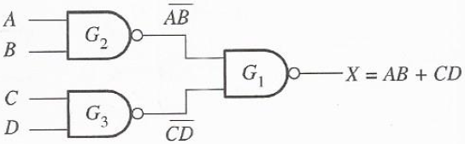
6. Logique combinatoire avec portes NON-ET et NON-OU
6.1. Logique NON-ET
:
➔ ➔
➔ ➔ (Logique NON-ET ⬅➔ logique ET-OU)

Slide 17
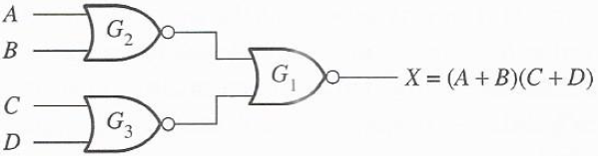
6. Logique combinatoire avec portes NON-ET et NON-OU
6.2. Logique NON-OU
:
➔ ➔

